Slide 1
ラリーポイント制
By Power Point
ダブルスの
スコアをつけてみよう
参考試合 ト杯大会準々決勝 日本vsインドネシア 第１ダブルス 第１ゲーム

Slide 2
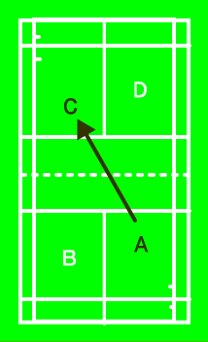
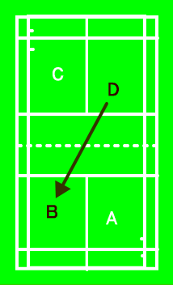
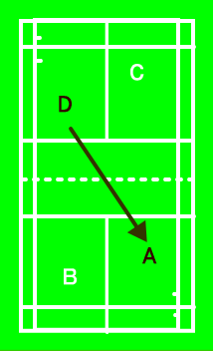
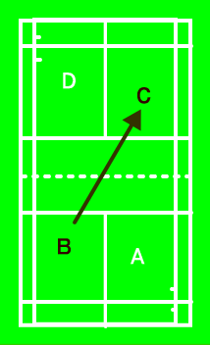
On my right “A”and”B”and on my left “C”and”D”.”A” to serve to”C”.
Love all,play
Serviceover 1-0
2-0
Serviceover 1-2
U
スコアシート
A | S | ０
B
C | R | ０
D
１
１
２

Slide 3
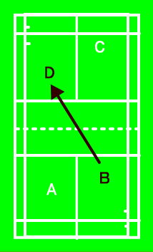
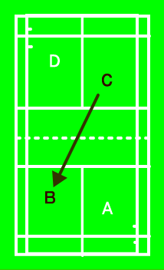
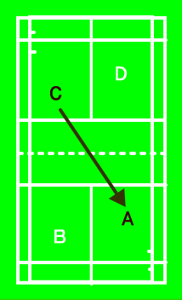
2-2
3-2
Serviceover 3-3
4-3
スコアシート
A | S | 0
B |  |  |  |  | 1
C | R | 0
D |  |  | 1 | 2
2
3
3
4
サーバの順序 Ａ→Ｄ→Ｂ→Ｃ→Ａ→（繰り返す）
以下続けていこう

Slide 4
5-3
Serviceover 4-5
Serviceover 6-4
Serviceover 5-6
Serviceover 7-5
Serviceover 6-7
Serviceover 8-6
9-6
10-6
Serviceover 7-10
Serviceover 11-7
Interval.
11-7,play.
Serviceover 8-11
スコアシート
4
A | S | ０
B |  |  |  |  | 1 | ２ | ３
C | R | ０ |  |  |  |  |  | ３ | ４
D |  |  | １ | ２
5
6
A
B
C
D
8
5
7
7
11
6
8
9
10

Slide 5
Serviceover 12-8
13-8
14-8
15-8
Serviceover 9-15
Serviceover 16-9
Serviceover 10-16
11-16
Serviceover 17-11
18-11
Serviceover 12-18
Serviceover 19-12
20-12
スコアシート
Serviceover 13-20
Game.
First game won by C & D,
21-13.
(Interval : 120 seconds)
A | S | ０ |  |  |  | ８
B
C | R | ０ |  |  | 11
D |  |  | １
～中 略～
9
12
13
14
15
A
B
C
D
10
11
13
12
16
19
20
17
18
21

Slide 6
Serviceover 12-8
13-8
14-8
15-8
Serviceover 9-15
Serviceover 16-9
Serviceover 10-16
(Point) 11-16
Serviceover 17-11
18-11
Serviceover 12-18
Serviceover 19-12
20-12
スコアシート
Serviceover 13-20
Game.
First game won by C & D,
21-13.
(Interval : 120 seconds)
A | S | ０ |  |  |  | ８
B
C | R | ０ |  |  | 11
D |  |  | １
～中 略～
9
12
13
14
15
A
B
C
D
10
11
13
13
12
16
19
20
21
17
18
21

Slide 7
END
2006.10.01. S.Tatsui

